Slide 1







TRƯỜNG TIỂU HỌC TÂN VIÊN

Slide 2
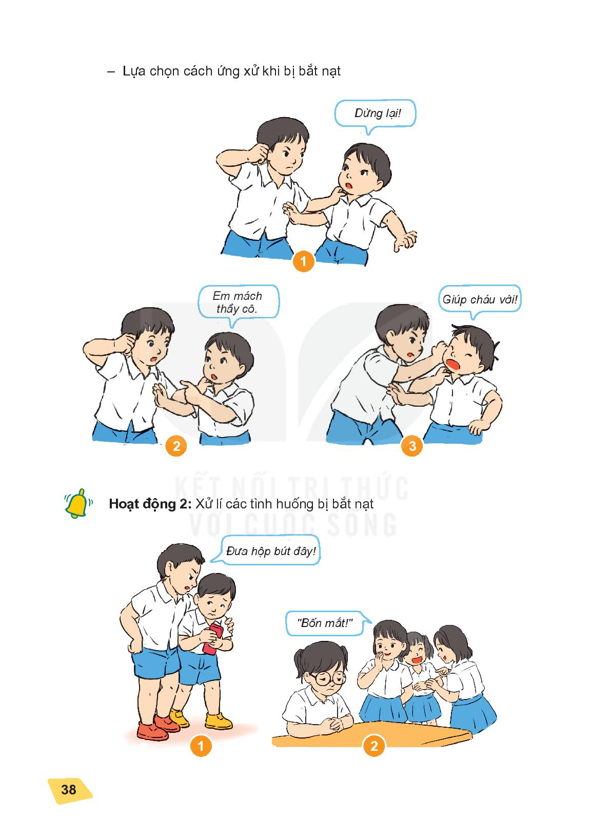

Slide 3
Hoạt động 2: Xử lí các tình huống bị bắt nạt

Slide 4

Khi bị người khác bắt nạt các em cần:
1/ Yêu cầu người có hành vi bắt nạt dừng lại.
2/ Mách thầy cô, người lớn, người có trách nhiệm.
3/ Kêu to để mọi người đến giúp.
4/ Gọi 911.

Slide 5
TỔNG KẾT
Khi bị bắt nạt, ép buộc em hãy nói không và tìm kiếm sự giúp đỡ từ những người đáng tin cậy.

